Slide 1

答辩人：何宗键
导师：陈榕
电子与信息工程学院
2007年3月8日

Slide 2
日程
研究概述
  背景
  目标
  方法
平台模拟关键技术研究
  应用程序的运行依赖分析
  解决方案“二级加载”与“调用转接”
平台模拟技术应用实例
  ElaWine
  Elastos Execution Platform over Windows CE
  “Hello World”实例
总结 、展望& 致谢

Slide 3
研究概述——背景
操作系统为应用程序提供诸多服务
  调度、同步
  内存管理
  文件、网络
操作系统上的应用程序彼此不兼容
  Adobe Reader for Windows / Mac / Linux
  Microsoft Office for Linux ??
虚拟机技术（.NET / Java）
  效率、灵活性不足
  代码重写

Slide 4
研究概述——目标
让不同操作系统之间的应用程序二进制跨平台运行
无须修改现有代码
无须重新编译
效率损失最小

Slide 5
研究概述——方法
理论解析
  第2章 相关概念与技术
模式阐述
  第3章 操作系统平台模拟的关键技术
工程实证
  第4章 基于“和欣”的Windows CE二进制兼容的设计与实现
  第5章 基于Windows CE的“和欣”二进制兼容的设计与实现

Slide 6
应用程序的运行依赖分析
应用程序(Hello.exe)
call CreateFile(…)
i++;
mov eax, i
add eax
mov i, eax
依赖条件(2)
OS服务
依赖条件(1)
硬件
操作系统a for A
硬件平台A

Slide 7

依赖分析----硬件平台不同
应用程序(Hello.exe)
i++;
mov eax, i
add eax
mov i, eax
操作系统a for B
硬件平台B

Slide 8

依赖分析----OS不同
应用程序(Hello.exe)
call CreateFile(…)
i++;
mov eax, i
add eax
mov i, eax
操作系统b for A
硬件平台A

Slide 9

解决方案----平台模拟
应用程序(Hello.exe)
call CreateFile(…)
i++;
mov eax, i
add eax
mov i, eax
操作系统平台模拟层
call open(…)
操作系统b for A
硬件平台A

Slide 10
解决方案
“二级加载”
  解决“可执行文件 → 进程”的问题
  在目标操作系统上增加一个代理加载器用来帮助目标操作系统加载目标操作系统不支持的可执行文件格式。
“调用转接”
  解决“系统调用”的问题
  在目标操作系统上增加一道软件层，来仿真源操作系统的系统调用接口。

Slide 11


二级加载
进程地址空间
外存/文件系统
…………
数据段
不支持的
可执行文件格式
代码段
解析
跳转
代理加载器
读取

Slide 12



系统调用实现a
系统调用实现b
内核态
用户态
用户态代理a
用户态代理b
调用转接层 for a
应用程序
应用程序

Slide 13
两个工程应用实例
ElaWine
  “和欣”下的Windows CE二进制兼容实现
  “和欣”与Windows CE ABI兼容
  丰富“和欣”平台的应用
Elastos Execution Platform over Windows CE
  Windows CE下的”和欣”运行平台实现
  Windows CE可以运行“和欣”构件与服务
  让传统操作系统可以有互联网操作系统的特点

Slide 14
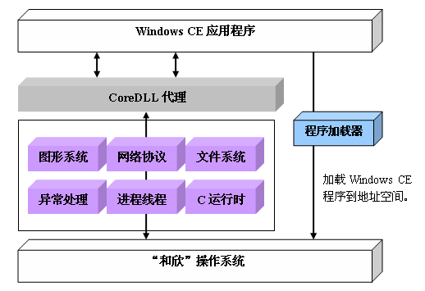

Slide 15
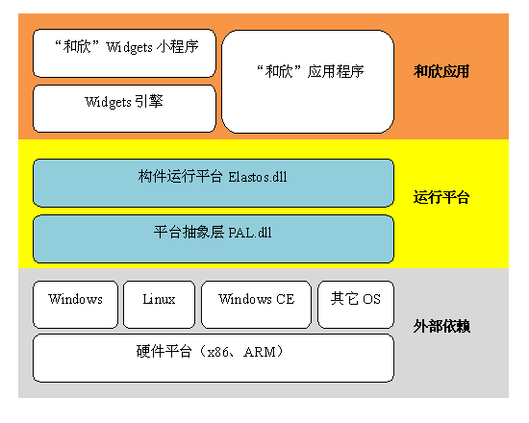

Slide 16
ElaWine下的Hello World
#include <stdafx.h>
#include <windows.h>
int WINAPI WinMain(HINSTANCE hInstance,
HINSTANCE hPrevInstance,
LPTSTR lpCmdLine,
int nCmdShow)
{
printf("Hello ElaWine.\r\n");
return 0;
}

Slide 17
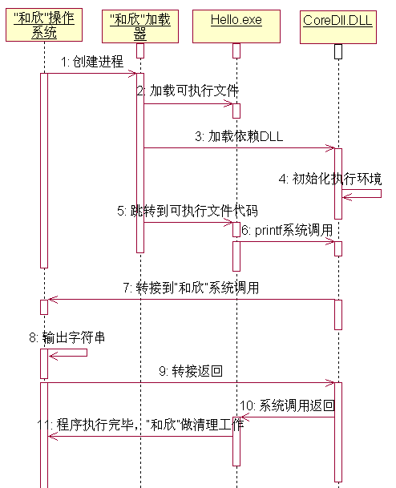

Slide 18
研究结果
分析了应用程序的外部耦合依赖
提出了一种应用程序跨平台运行的方法
原理上推导验证了该方法
工程上使用此方法解决了两个具体案例

Slide 19
研究展望
异构处理器代码执行
  Interpret
  Just In Time Compile
复杂情况下的处理（80，20原则）
  OS, Compiler, App之间的协议（异常处理）
  OS, Driver, Hardware之间的协议（DirectX）
效率提高

Slide 20
致谢
感谢陈榕老师，顾伟楠老师对我的指导
感谢三年来与我一起奋斗的各位同学
感谢上海科泰世纪有限公司同事们的帮助
感谢母校同济大学七年来对我的培养
祝大家身体健康，工作愉快
祝女同胞节日快乐

